Slide 1

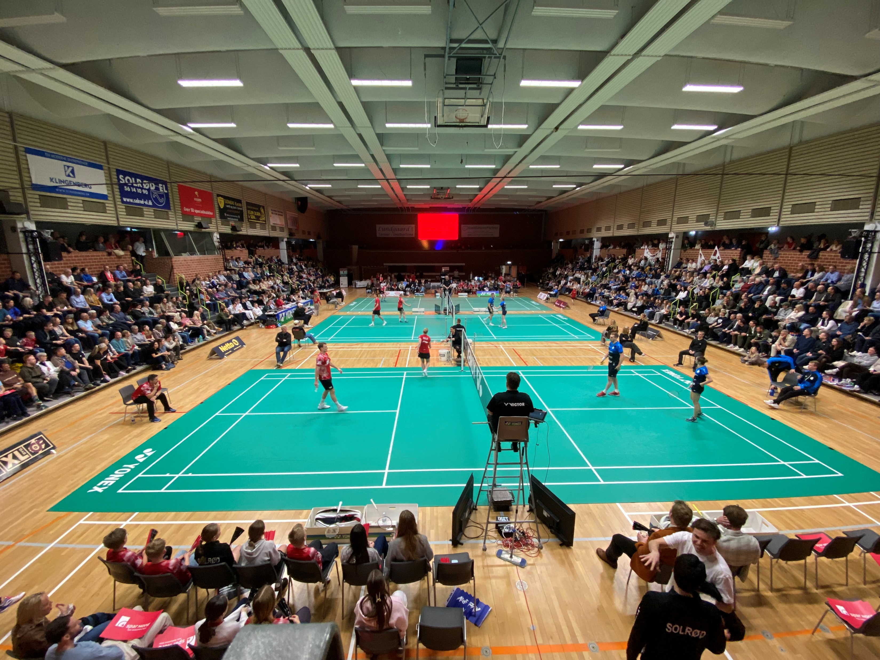
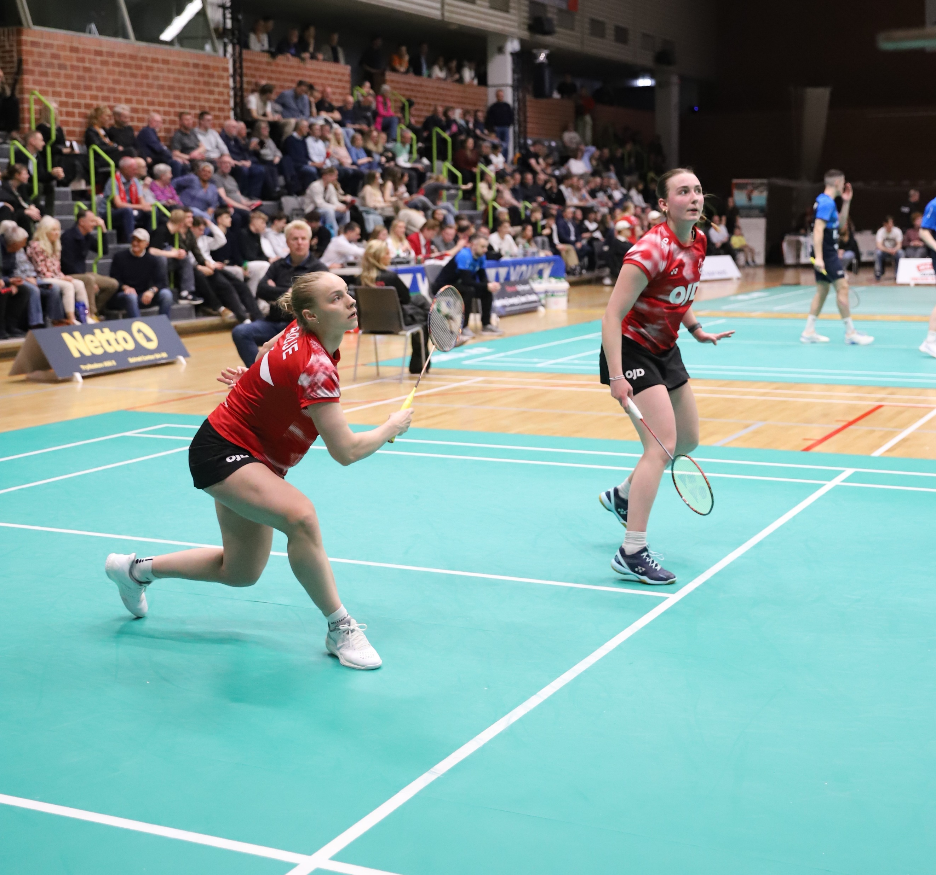
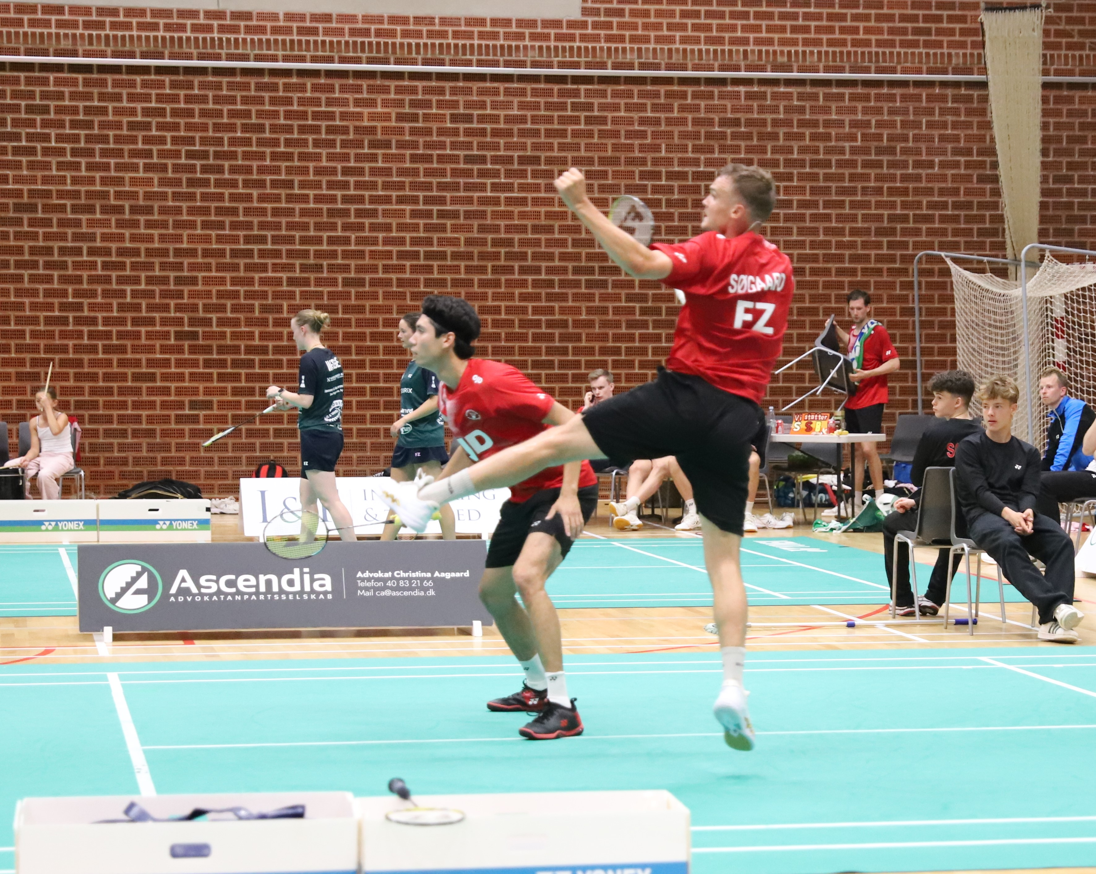
Solrød Strand Badmintonklub
ERHVERVSNETVÆRK – PROMOVERING – AKTIVERING

Slide 2
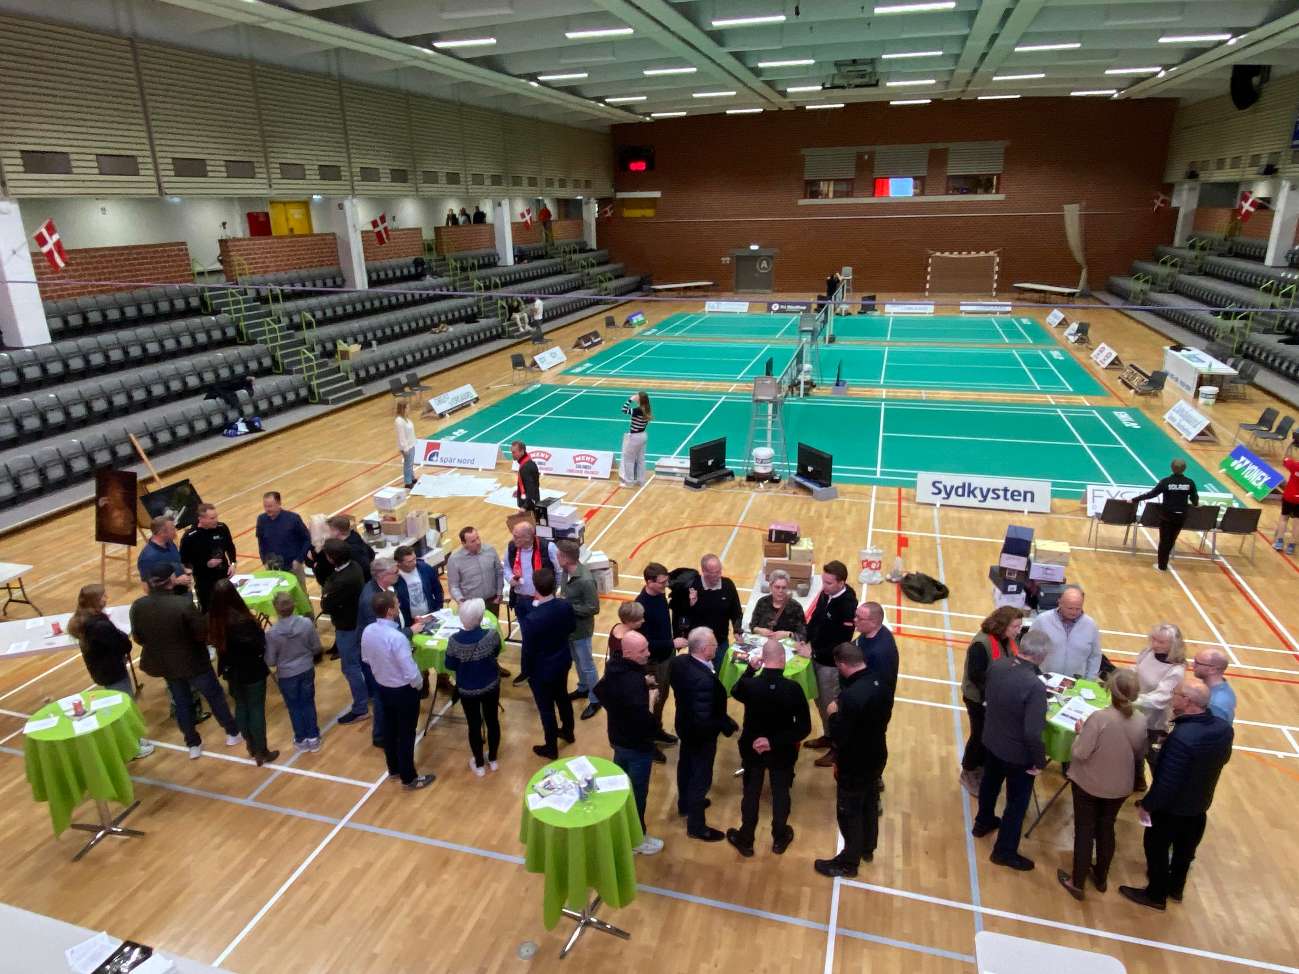
Matchday & Netværk
Pr. person | 6000,-
I SSB´s Matchday & Erhvervsnetværk er der rig mulighed for at pleje eksisterende, samt skabe nye og spændende forretningsrelationer.
Medlemmer af netværket mødes til 6-8 årlige arrangementer inkl. Ligakampe.
Til alle arrangementer serveres der lækkert mad og drikke og der bydes ind med relevante input bl.a. fra relevante personer/oplægsholdere fra klubben.

Slide 3
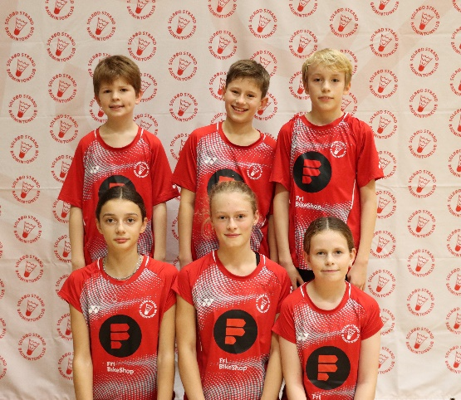
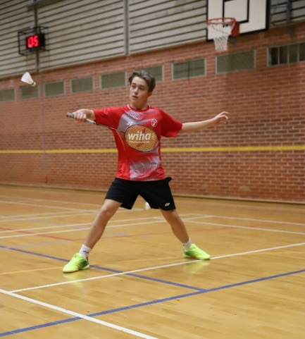
Holdsponsor Ungdom, 1. holdet
Holdsponsor 1 hold inkl. tryk | 9000,-
Holdsponsor senior, 2-6 holdet
Holdsponsor 1 hold inkl. tryk | 11000,-
Holdsponsor Ungdom, 2-6 holdet
Holdsponsor 1 hold inkl. tryk | 6000,-
Holdsponsor veteran, 1-6 holdet
Holdsponsor 1 hold inkl. tryk | 11000,-
Tryk på shorts – 1 hold
1 hold, tryk på shorts, inkl. Tryk | 2000,-
Et holdsponsorat er gældende for en sæson af gangen. Sæsonen løber fra september til maj.
Som holdsponsor får du tryk på holdets trøjer, et sponsordiplom, billeder af holdet, logo på klubbens hjemmeside samt omtale på vores SoMe kanaler.

Slide 4
Eksponering til ligakamp
Logo i storformat, i loop, på storskærm til Ligakampe. Løbende fakturering (4-6 pr sæson) | 1000,- pr. kamp
Ved køb af storskærmslogo får sponsor eksponering til
Ligaholdets hjemmebanekampe.
Logoet vil få fuld størrelse og øget eksponeringstid i præsentations loopet der kører på storskærmen under hele kampen.
Eksponering til ligakamp
1 stk Bandereklame | 6000,-
Ved køb af en bandereklame får sponsor eksponering til
Ligaholdets hjemmebanekampe.
Bandereklamerne er placeret langs med banerne og for enden af banerne.
Eksponering til ligakamp
Logo på linjedommere, 10 stk, til ligakampe | 6000,-
Ved køb af linjedommertryk får sponsor eksponering til
Ligaholdets hjemmebanekampe.
Logoet placeres på brystet på trøjerne.
Eksponering til ligakamp
Reklamer på dommerstige til ligakampe (udgifter til tryk uddybes ved forespørgsel) | 6000,-
Ved køb af reklamer på dommerstige får sponsor eksponering til
Ligaholdets hjemmebanekampe.
Logoet placeres på begge sider af stolen.
Eksponering til ligakamp
Kampsponsor til 1 stk ligakamp | 5000,-
Som kampsponsor vil man have mulighed for at opsætte en bod, uddele flyers, evt. afholde en konkurrence. Derudover vil man blive annonceret som kampsponsor på SoMe og løbende under hele kampen.

Slide 5
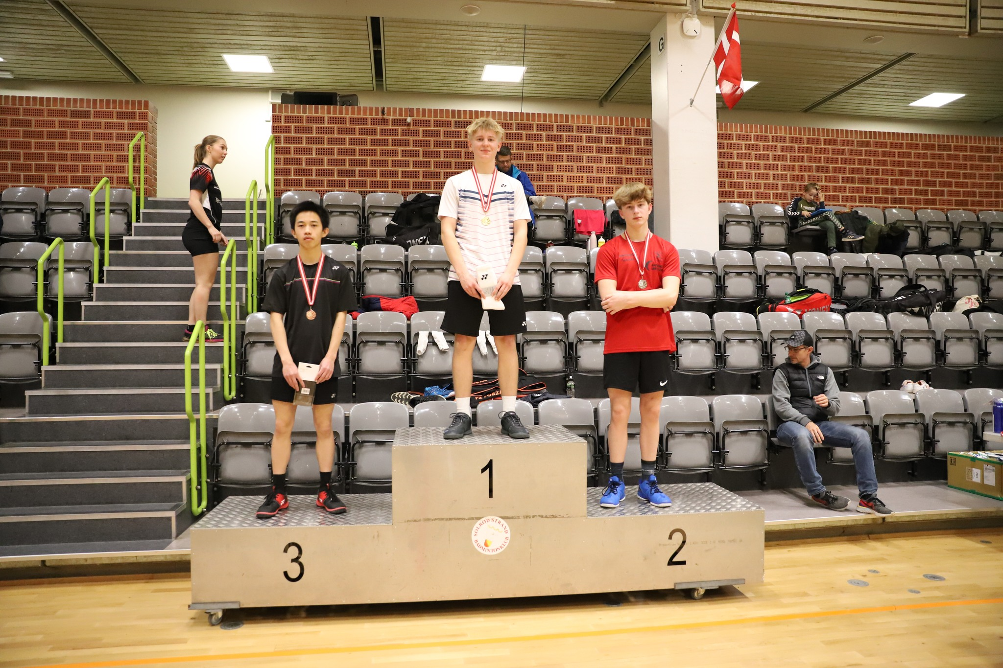
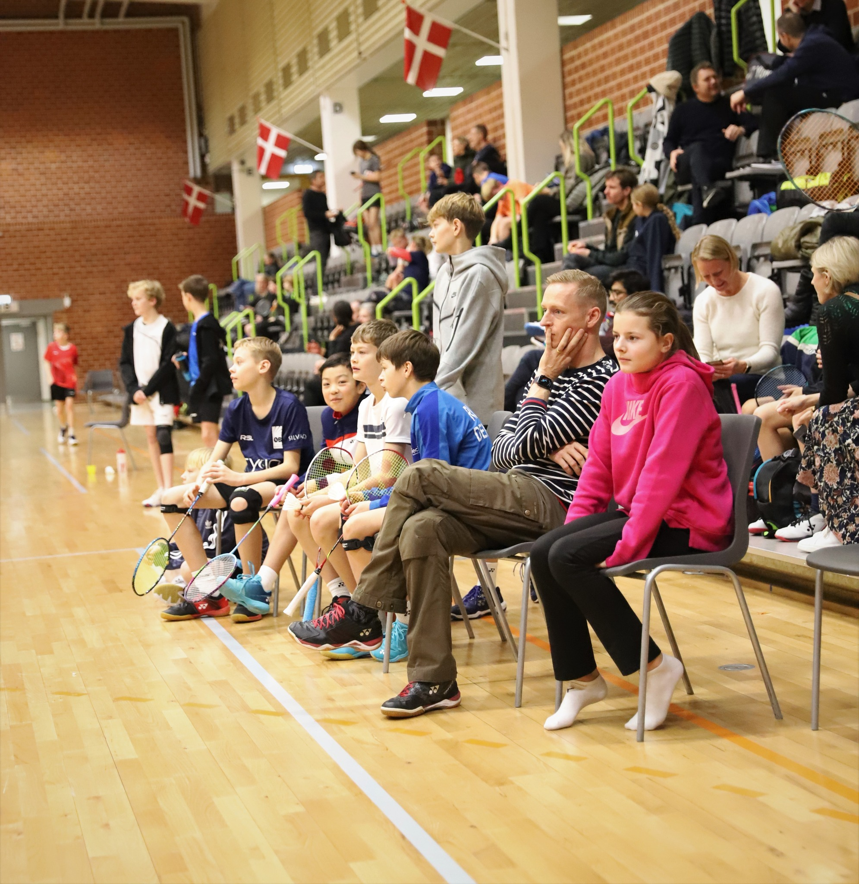
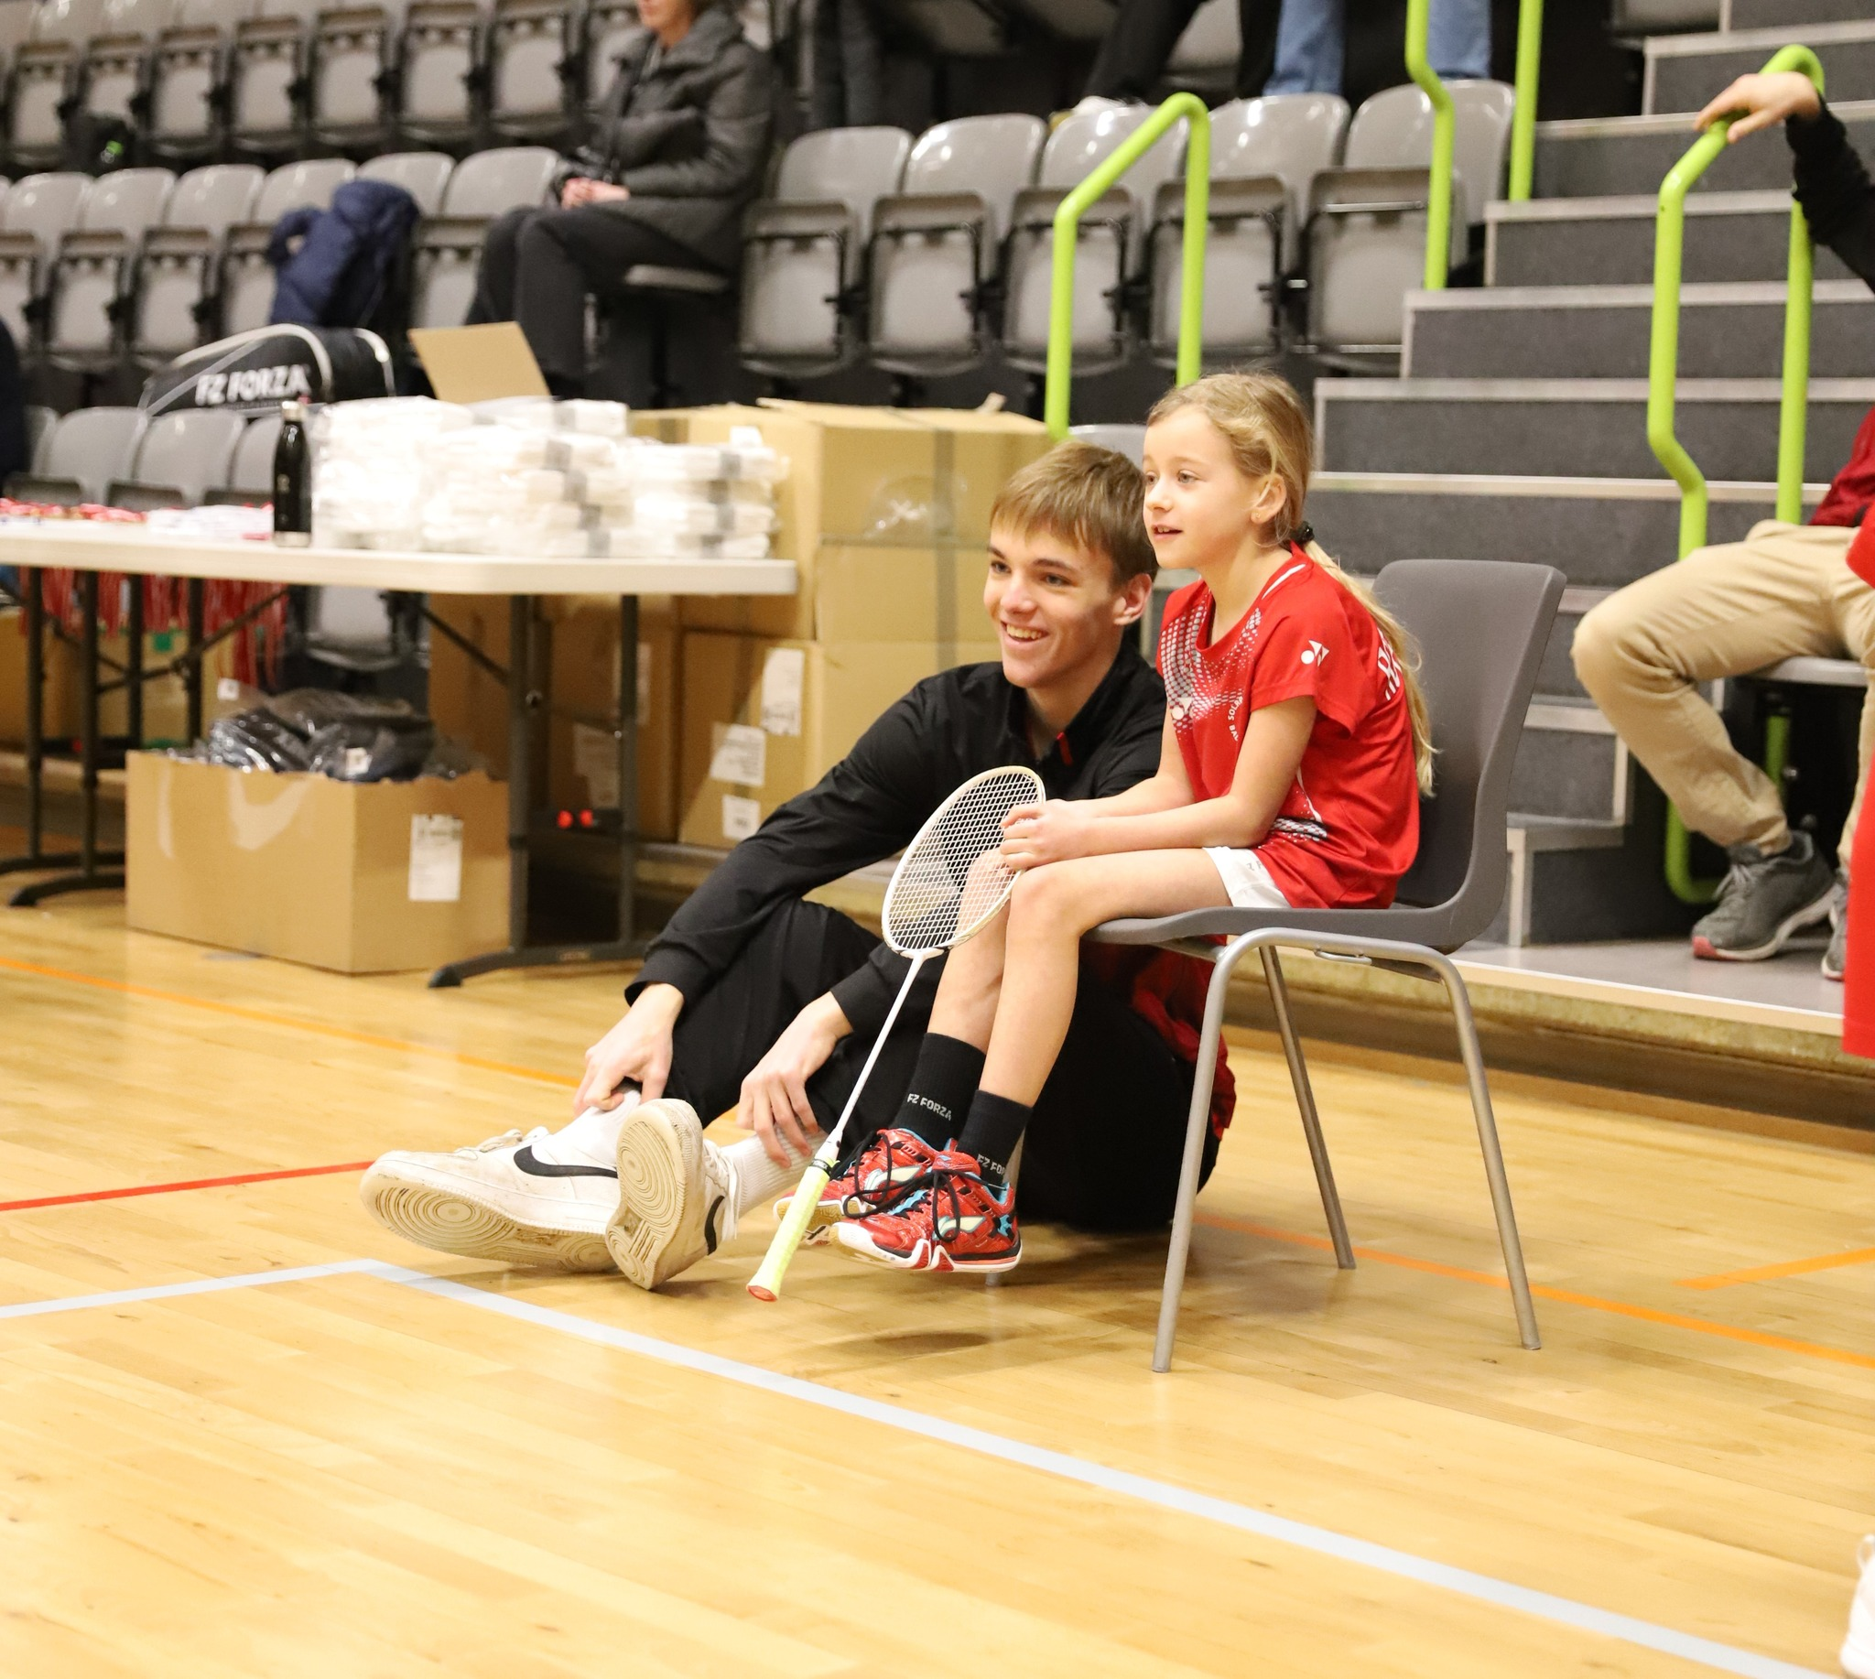
Turnerineringssponsor, Ungdom
Turneringssponsor, 1 turnering pr. sæson Faktureres særskilt ved afholdelse | 3500,-
SSB afholder flere gange årligt turnering på hjemmebane. Primært for ungdomsspillere.
Som turneringssponsor får du dit firmanavn som en del af turneringsnavnet f.eks. ”SSB Spar Nord Cup”. Under turneringen vil sponsor blive nævnt og har sponsor en bandereklame aftale med SSB stilles banden frem ved dommerbordet.
Som turneringssponsor får man mulighed for at donere gaver med eller uden eget logo til medaljemodtagerne.

Slide 6

SSB Hjertesponsorat
SSB hjertesponsorat er et frivilligt beløb på min. Kr. 500,00 pr sæson | Min 500,00
En del af klubbens sponsorer giver udover andre sponsoraftaler også et årligt bidrag i form af et SSB hjertesponsorat på et valgfrit beløb på min. Kr. 500,00.
Et SSB hjertesponsorat er et sponsorat som går direkte til at vi i klubben kan tilbyde vore medlemmer noget ekstra udover det ”sædvanlige”
Denne sponsormulighed er for dig som ikke nødvendigvis ønsker nogen af de andre sponsormuligheder, men vil gerne vil støtte SSB med et valgfrit beløb.
SSB

Slide 7
Prisoversigt
Matchday & Netværk, pr. person (6-8 møder pr sæson) | 6000,-
Bandereklame | 6000,-
Holdsponsor, 1 hold (4 spillere/2+2) inkl. tryk | 6000,-
1 hold, tryk på shorts, inkl. Tryk | 2000,-
Logo i storformat, i loop, på storskærm til Ligakampe – løbende fakturering (4-6 pr sæson) | 1000,-
Logo på linjedommere, 10 stk, til ligakampe (udgift til tryk oveni er 1000,-) | 6000,-
Turneringssponsor, 1 pr sæson, Faktureres særskilt ved afholdelse | 3500,-
Reklamer på dommerstiger til ligakampe (udgifter til tryk uddybes ved forespørgsel) | 5000,-
Holdsponsor, 1 stk 1 førstehold 4+3 ungdom inkl. Tryk | 9000,-
Holdsponsor, 1 stk veteranhold el. senior hold (dog ikke ligaholdet) inkl. tryk | 11000,-

